Slide 1
旁观者模型中对T-odd横动量依赖的胶子碎裂函数的研究
报告人：谢修鹏
2024.10.19

Slide 2
目录
研究背景
旁观者模型下胶子的碎裂函数
数值结果
总结

Slide 3
PART ONE
研究背景

Slide 4
部分子模型
部分子模型假设：强子是由类点部分子组成，在高能散射中，部分子可以近似作为相互独立的粒子，虚光子和部分子的散射是非相干的
根据部分子模型假设可知，在高能散射过程中，实际上参与反应的不是强子本身，而是强子内的夸克和胶子部分子参与直接反应。在实验上，在夸克层次上对强子自旋结构的认识也主要来源于通过极化高能电子束去探测极化靶核子的深度非弹性散射获得

Slide 5
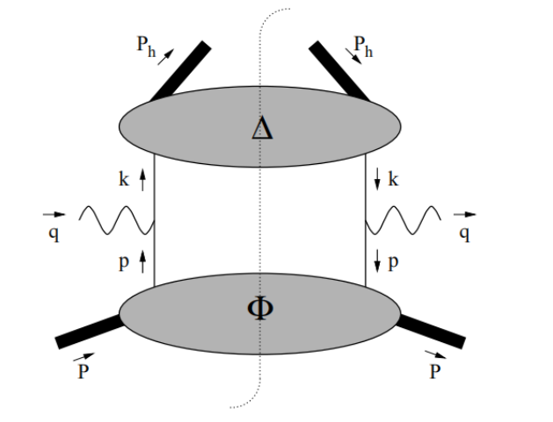
高能散射过程
SIDIS过程的散射截面
轻子张量
强子张量

Slide 6
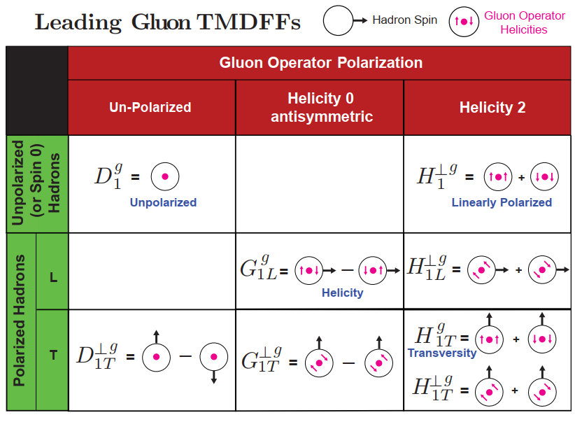
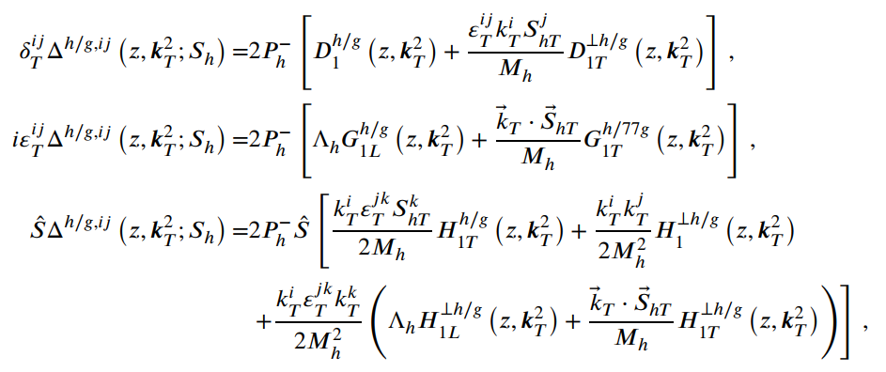
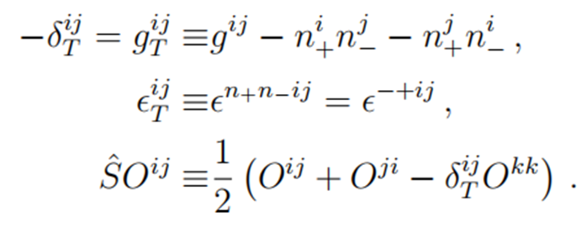
关联函数
胶子-胶子碎裂关联函数

Slide 7
PART TWO
旁观者模型下胶子的碎裂函数

Slide 8
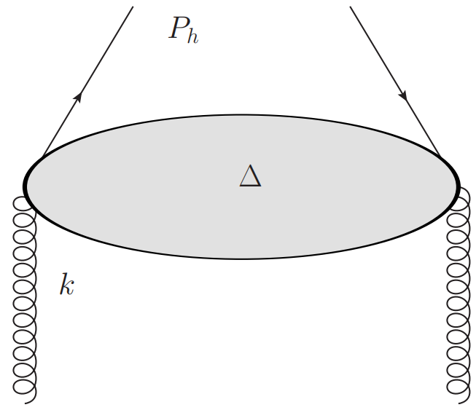
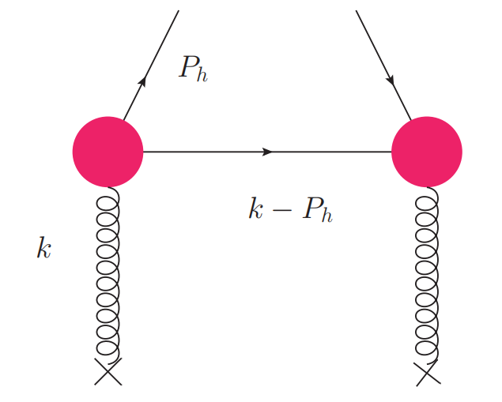
旁观者模型
$$g→h+X$$
一个类时不在壳的胶子$g$能碎裂成一个强子$h$和一个在壳的旁观者粒子$X$

Slide 9
旁观者模型
规范不变的胶子-胶子碎裂关联函数
对光锥方向上的动量进行积分
在旁观者模型中，关联函数可以写成

Slide 10
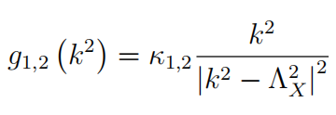
旁观者模型
领头阶的振幅：
场强张量的特殊费曼规则：
胶子-强子-旁观者顶角：
在壳的旁观者粒子与胶子的关系式：

Slide 11
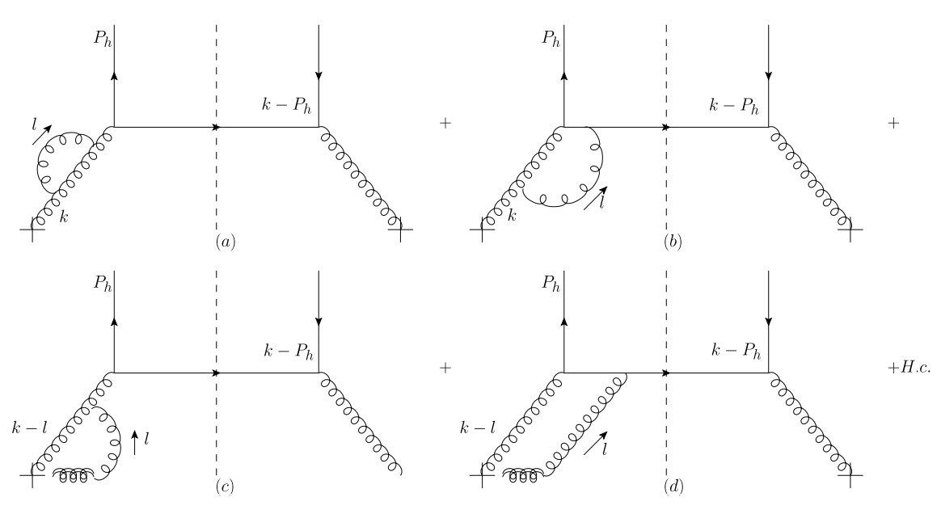
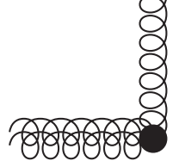
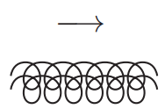
单圈图贡献
双线是程函线，其顶角和传播子费曼规则为：
$$l$$
$$=\frac{i}{−l_{−}±iε}$$
$$=g{ n}_{+}^{α}{ f}^{abc}$$

Slide 12
模型计算
为了得到t-odd碎裂函数，我们利用Cutkosky的截断规则将胶子考虑为在壳的
在计算中，我们发现单圈图a，c的贡献为零，因此我们只给出b，d图的费曼表示：

Slide 13
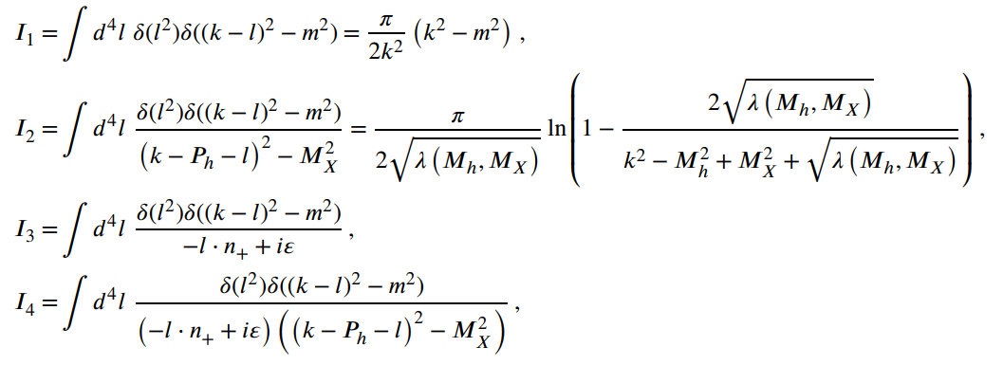
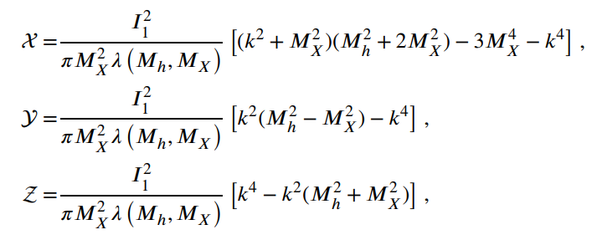
模型计算

Slide 14
PART THREE
数值结果

Slide 15
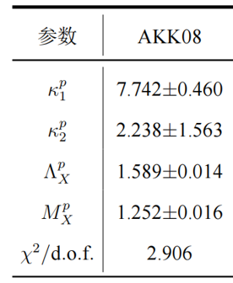
数值结果
$Q_{0}=1.5$ GeV，低于该能量标度时，非极化碎裂函数$zD_{1}^{p/g}\left(z\right)$出现大量负值
拟合范围为0.1<z<0.7，取点间隔0.01
选取了非极化碎裂函数$zD_{1}^{p/g}\left(z\right)的$20%作为误差
Phys.Lett.B 842 (2023) 137973

Slide 16
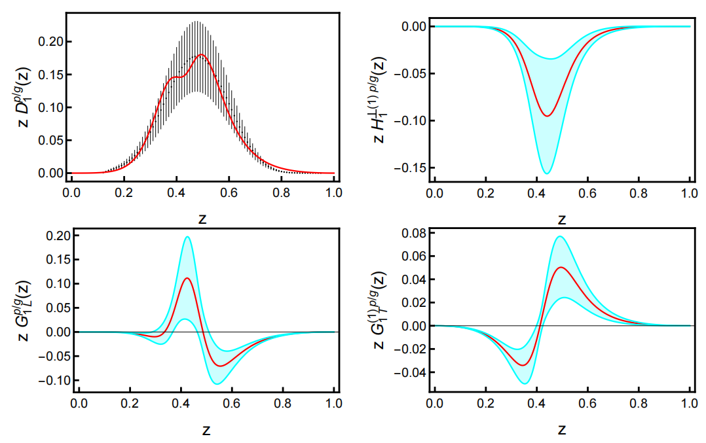
旁观者模型下胶子的碎裂函数
T-even

Slide 17
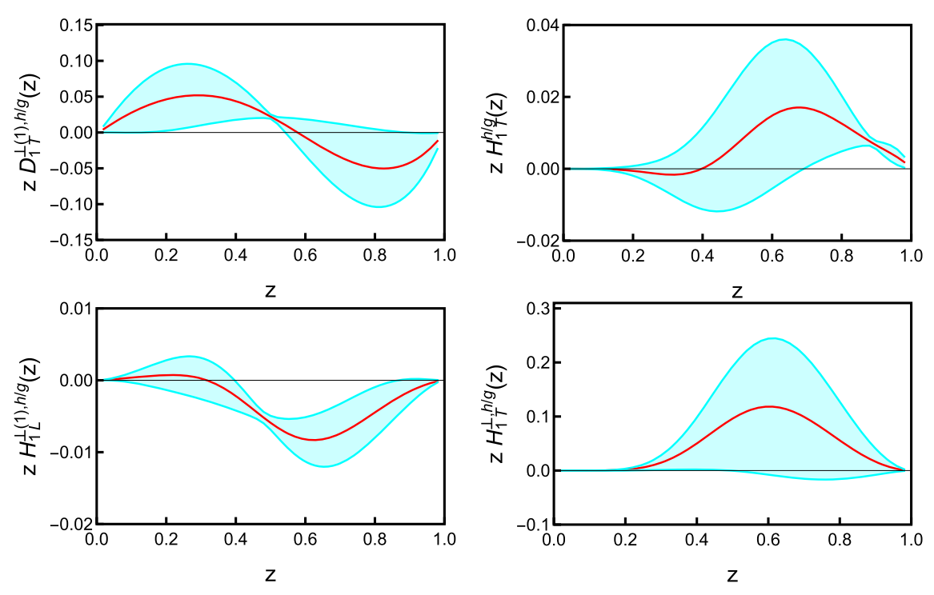
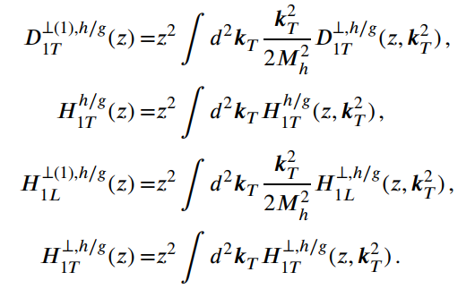
数值结果
T-odd

Slide 18
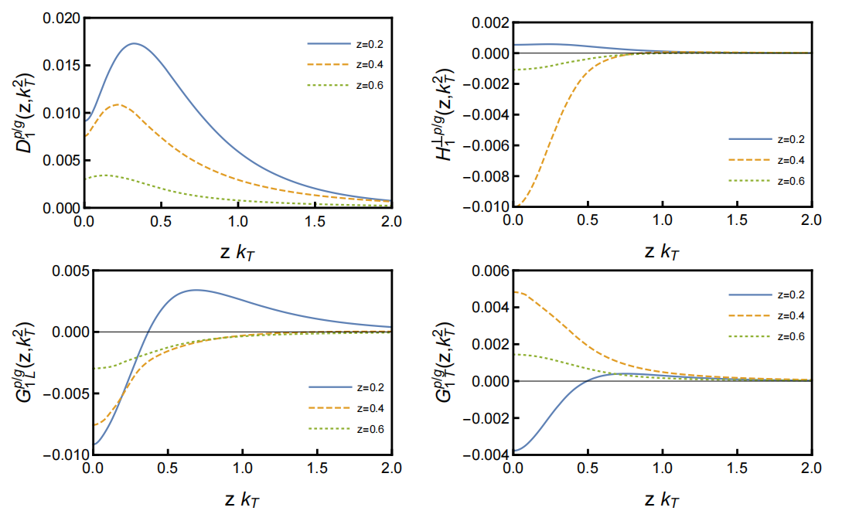
旁观者模型下胶子的碎裂函数
T-even

Slide 19
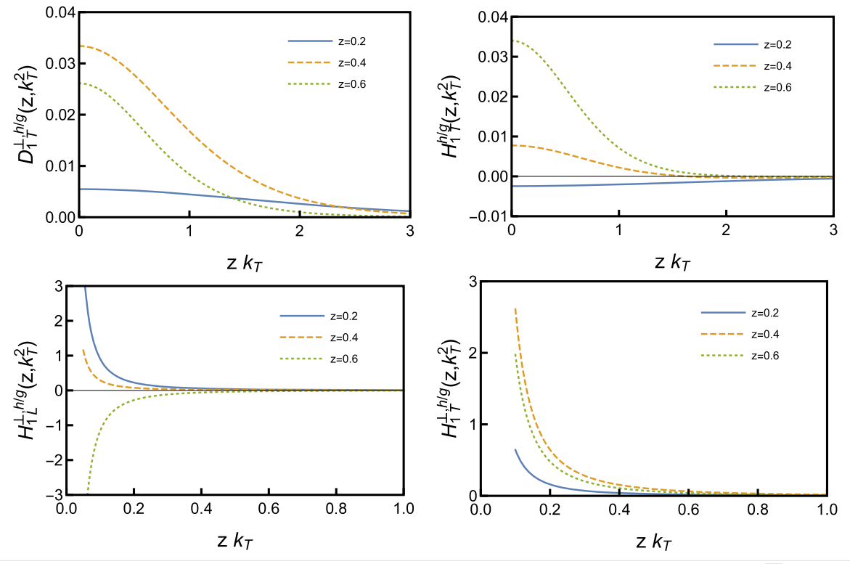
数值结果
T-odd
Positivity bounds:

Slide 20
PART FOUR
总结

Slide 21
总结
我们利用旁观者模型计算了时间反演为奇的胶子碎裂函数，考虑了所有可能的交换胶子的单圈图贡献，其中有两个图贡献为零。
利用非极化胶子碎裂函数的拟合结果，给出T-odd碎裂函数对$z$和$k_{T}$的依赖关系。
模型的数值结果表明这些T-odd的碎裂函数贡献是可观的，可以期望对极化的靶或者束流的高能散射过程提供可观测的贡献。
检验了模型无关的positivity bounds。

Slide 22
请大家批评指正！

